Slide 2
Todo list « acquisition de données »
Power Query
Power BI
Vérifier le nom de requête
Vérifier les entêtes
  Position
  Type
Renommer les étapes
Supprimer l’inutile
Créer un calendrier
Vérifier les relations les tables
Créer des mesures explicites enregistrées dans une table des mesures
  Nommage plus propre
  Meilleure réactivité aux chgt de gestion

Slide 3
Exercice : produit
Avec « A partir d’exemple », créer la colonne Produit affichant Alarme, Lustre, Box domotique
Attention aux noms de produits composés de plusieurs mots
Ne pas cliquer sur OK

Slide 4
Règle de gestion
Si la date de règlement est vide alors
  Utiliser la date de livraison
Sinon
  Utiliser la date de règlement

Slide 5
Exercice : Volume
Créer la colonne « Volume » affichant
  Faible si quantité < 10
  Moyen si quantité compris entre 10 et 20 (20 exclus)
  Elevé sinon
Typer la colonne Volume en texte, idéalement sans ajouter d’étapes supprimer

Slide 6
CA
Somme quantité * prix de vente
SUMX
  Table (du côté de l’étoile) : Ventes
  Calcul : Ventes[Quantité] * Champ relié Prix de vente
SUMX(
  Ventes
  ,
  Ventes[Quantité] * RELATED(Produits[Prix de vente])
)

Slide 7
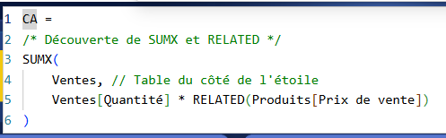
Exercice : Bénéfice
Créer la mesure « Bénéfice » calculant :
  CA
  -
  Somme quantité * prix d’achat
Insérer un secteur affichant Bénéfice par Canal (Ventes)
Optimiser le graphique pour afficher Valeur, % et Canal à côté de chaque part du graphique
Masquer la légende du graphique

Slide 8
TD : Stocks
Charger les données de stock.csv
Dans power query
  Renommer la table « Inventaires »
  Sélectionner Mois et Année
  Fusionner ces 2 colonnes séparées par un espace (Transformer), nommer la colonne « Date inventaire »
  Typer Date inventaire en Date
  Convertir Date inventaire en fin de mois : onglet Transformer / bouton Date
  Sélectionner Date inventaire et Id Produit
  Dépivoter les autres colonnes
  Renommer Attribut en dépôt
Dans Power BI
  Relier Inventaire à Calendrier et à Produit
  Insérer dans une nouvelle page une matrice affichant les valeurs par produit et par mois

Slide 9
Exercice : Client
Acquérir les données_client du fichier clients.xlsx dans une table Clients
Typer Code postal et Département en texte
Fusionner les colonnes Nom et Prénom, séparées par un espace, dans cet ordre, dans une colonne « contact » sans ajouter de colonne
Dans Power BI
  Vérifier la relation entre ventes et clients
  Créer la mesure « nombre de clients » comptant le nombre de ligne de la table clients
  Dans une nouvelle page « Géo », insérer un graphique Azure présentant le nombre de client par ville

Slide 10
Comparer Qté cdée vs Qté livrée
Qté livrée
Somme Quantité de ventes
En fonction de la colonne date de livraison => Utiliser la relation entre date et date de livraison
CALCULATE(
  SUM(Ventes[Quantité])
  ,
  USERELATIONSHIP(Calendrier[Date], Ventes[Date de livraison])
)

Slide 11
Exercice : Clients fidélisés
Afficher dans une page « Analyse pluri-annuelle » une courbe présentant l’évolution de la fidélisation des clients par année
L’année doit filtrée la « date compte fidélité » de clients

Slide 12
Exercice : Commerciaux
Intégrer les données du fichier du fichier Commercial.csv dans une table « commerciaux »
Fractionner la colonne « commercial et service » en 2 colonnes « Commercial » et « Service »
Typer la colonne « date embauche » sur un format régional Date, « Anglais (Etat-unis) »
Dans Power BI, afficher :
  Le chiffre d’affaires par service dans page 1
  Dans une page suivi clients, afficher une table présentant le nombre de clients par commercial référent

Slide 13
Comparer CA vs CA N-1
CA N-1
  CA
  Même période l’année précédant la sélection
CALCULATE(
  [CA],
  SAMEPERIODLASTYEAR(Calendrier[Date])
)

Slide 14
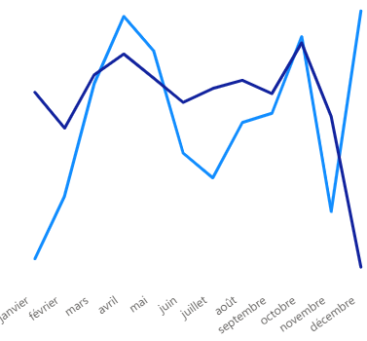

Slide 15
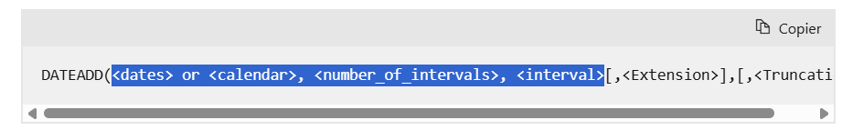
Exercice comparer CA, CA N-1, CA N-2
Créer la mesure CA N-2 à l’aide de DateAdd
Insérer CA N-2 dans le graph courbe
À Tester
  2018 => 1 courbe
  2019 => 2 courbes
  2020 à 2024 => 3 courbes
  2025 => 2 courbes

Slide 16
Exercice : CA cumulé
Créer la mesure « CA cumulé » (par année) à l’aide de DATESYTD
Préparer le nécessaire pour permettre à l’utilisateur de choisir la courbe affichée dans un graphique (par segment)
Insérer un segment affichant « CA » ou « CA cumulé » => Entrée des données
Créer une mesure « CA affiché ? » si CA est sélectionné afficher [CA] sinon affiche [CA cumulé]

Slide 17
Mesures filtrées
Cacul à faire
Appliquer un filtre
Calculate(
  [Stock total],
  Calendrier[Mois] = « Décembre »
)

